Slide 1



TRƯỜNG TIỂU HỌC LIÊN NINH
Chào mừng các thầy cô giáo đến dự giờ thăm lớp
Môn Tin học
GV: Hoàng Phương Thảo

Slide 2

Khởi động
Notes:
- Trong thế giới tự nhiên có rất nhiều điều kỳ thú mà các con đã quan sát được trực tiếp nhưng cũng có rất nhiều điều mà bằng mắt thường chúng ta chưa quan sát được trực tiếp.
- Con nào đã quan sát hiện tượng trái đất quay quanh mặt trời? Con nào đã quan sát hiện tượng nòng nọc biến thành ếch?
-Vậy cô trò mình cùng nhau quan sát và tìm hiểu thêm về thế giới tự nhiên nhờ các công cụ đa phương tiện trên máy tính qua bài học ngày hôm nay

Slide 3


Bài 2: Máy tính giúp em quan sát nhiều điều kì thú
Sách giáo khoa trang 61

Slide 4

Mục tiêu bài học
Nhận thấy nhờ sử dụng máy tính mà con người quan sát và nhận biết thêm được về thế giới tự nhiên
Kể lại được những điều em đã quan sát

Slide 5

1.Quan sát được các điều kỳ thú nhờ máy tính

Slide 6
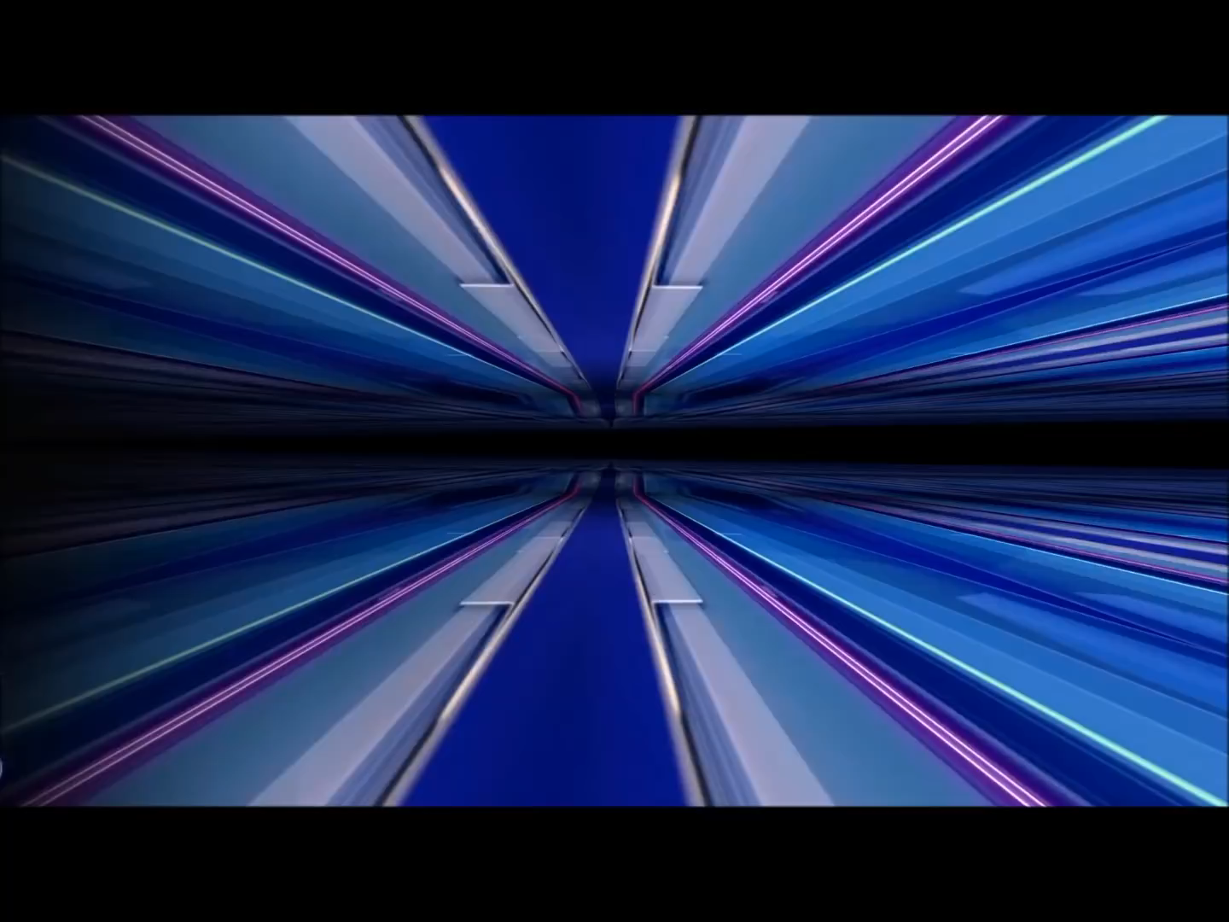
Notes:
Video tìm hiểu về ngày, đêm và bốn mùa trong năm

Slide 7
2. Kể lại những gì quan sát được về chủ đề được xem

Slide 8

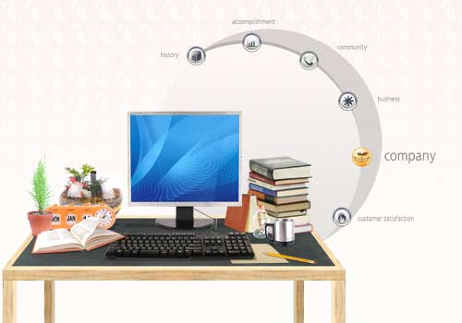

TRÒ CHƠI
“ MC NHÍ TÀI BA”

Slide 9

Trái đất quay quanh trục của nó
Mặt trời mọc vào buổi sáng, lên cao dần giữa bầu trời vào buổi trưa, lặn vào buổi tối
Đêm ta thấy mặt trăng và các vì sao
Trái đất có hình dạng khối cầu, trái đất luôn chỉ được chiếu sáng một nửa và nửa kia ở trong bóng tối => đó là hiện tượng ngày và đêm
Khi ta nhìn vào mặt trời thì ta cảm giác mặt trời đi ngang bầu trời, nhưng thực tế mặt trời đứng yên. Ta nhìn thấy mặt trời khi trái đất quay. Ta cũng nhìn thấy các vì sao bay ngang qua bầu trời rồi lặn xuống, thực chất vẫn là do trái đất quay và ta đang lao vào vũ trụ

Slide 10
Các mùa trong năm là kết quả của sự quay quanh mặt trời của trái đất
Trái đất quay một vòng quanh mặt trời trong 365 ngày 4 giờ và được chia thành 4 mùa
Ngày bắt đầu và kết thúc 4 mùa được tính bằng 4 ngày đặc biệt trong năm: xuân phân 21-3; hạ chí 22-6; thu phân 23-9; đông chí 22-12

Slide 11
TRÒ CHƠI
“ AI NHANH AI ĐÚNG”

Slide 12



Mùa xuân ở bắc bán cầu là từ ngày nào và kết thúc vào ngày nào?
A
Mùa xuân ở bắc bán cầu là từ ngày 20-3 và kết thúc vào ngày 22-6
Mùa xuân ở bắc bán cầu là từ ngày 21-3 và kết thúc vào ngày 22-6
B
C
Mùa xuân ở bắc bán cầu là từ ngày 21-3 và kết thúc vào ngày 23-6

Slide 13


THẢO LUẬN NHÓM
Em hãy tìm hiểu thêm điều gì đó về thế giới tự nhiên nhờ sử dụng đa phương tiện
Nhóm 1: Tại sao có sấm sét
Nhóm 2:
Tìm hiểu quá trình quang hợp của thực vật
Nhóm 3: Khám phá hiện tượng núi lửa phun trào
Notes:
Nhóm 1: Tại sao có sấm sét?
Nhóm 2: Tìm hiểu quá trình quang hợp của thực vật
Nhóm 3: Khám phá hiện tượng núi lửa phun trào

Slide 14
TRƯỜNG TIỂU HỌC LIÊN NINH
Chúc các em học say mê, hứng thú
GV: Hoàng Phương Thảo

